Slide 1
Идентификация положения точек в системе ячеек
Подготовили студенты гр. Фн2-32Б
Ануфриев Георгий, Брегадзе Зураб

Slide 2
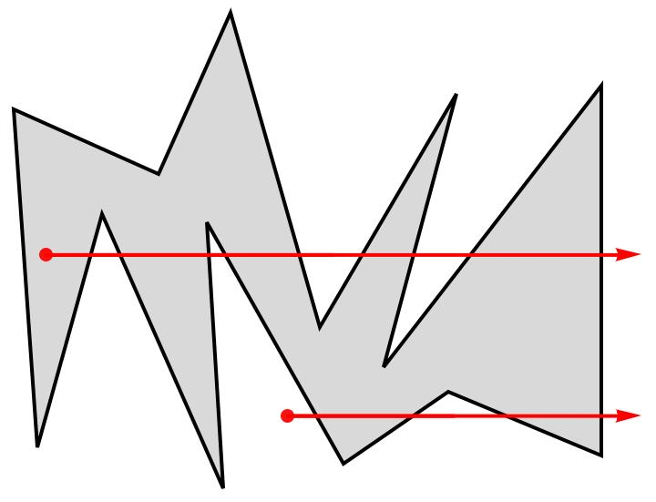
Метод перебора. Сложность
m – число проверяемых точек
k – число многоугольников
n – среднее число вершин многоугольника
Итоговая сложность: O(m*k*n)
Рис. 1. Метод бросания луча

Slide 3
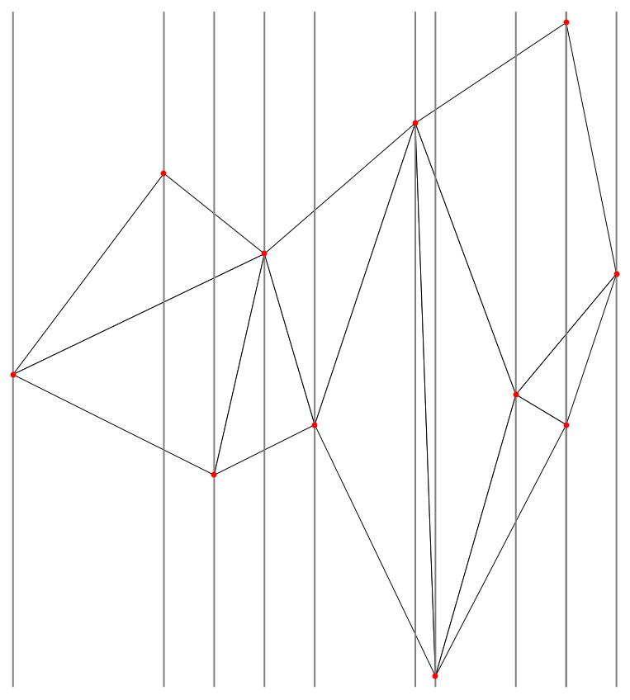
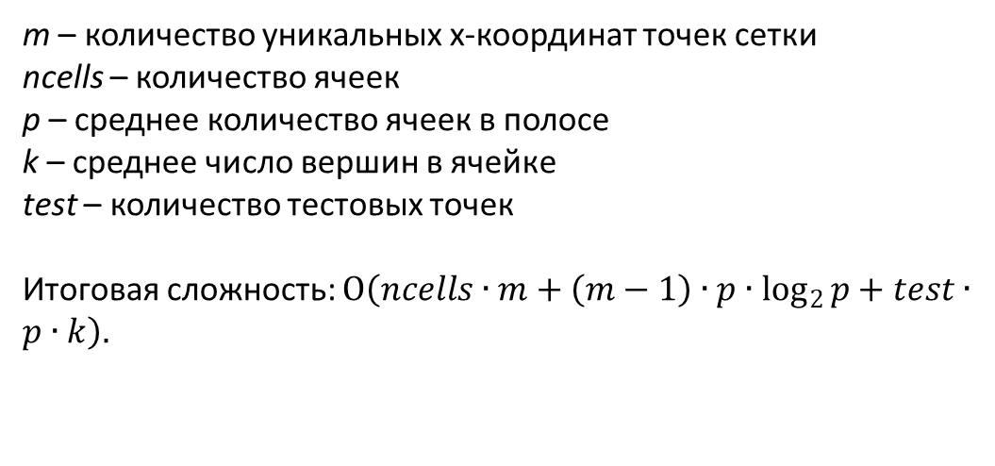
Slab Decomposition. Сложность
m – количество уникальных x-координат точек сетки
ncells – количество ячеек
p – среднее количество ячеек в полосе
k – среднее число вершин в ячейке
test – количество тестовых точек
Итоговая сложность: $О\left(ncells∙m+\left(m−1\right)∙p∙\log_{2}{p}+test∙p∙k\right).$
Рис. 2. «Метод полос»

Slide 4
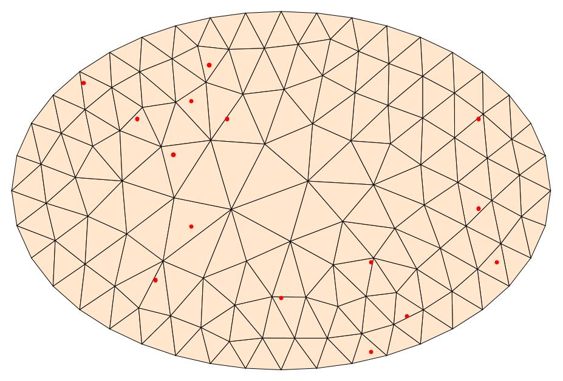
Тестовый пример 1
 | Перебор на WM, с | Перебор на C++, с | Slab Decomposition на WM, с | Slab Decomposition на C++, с
Сеть 1 | 0,967 | 0,00006 | 0,229 | 0,001
Рис. 3. Сеть ячеек для примера 1

Slide 5
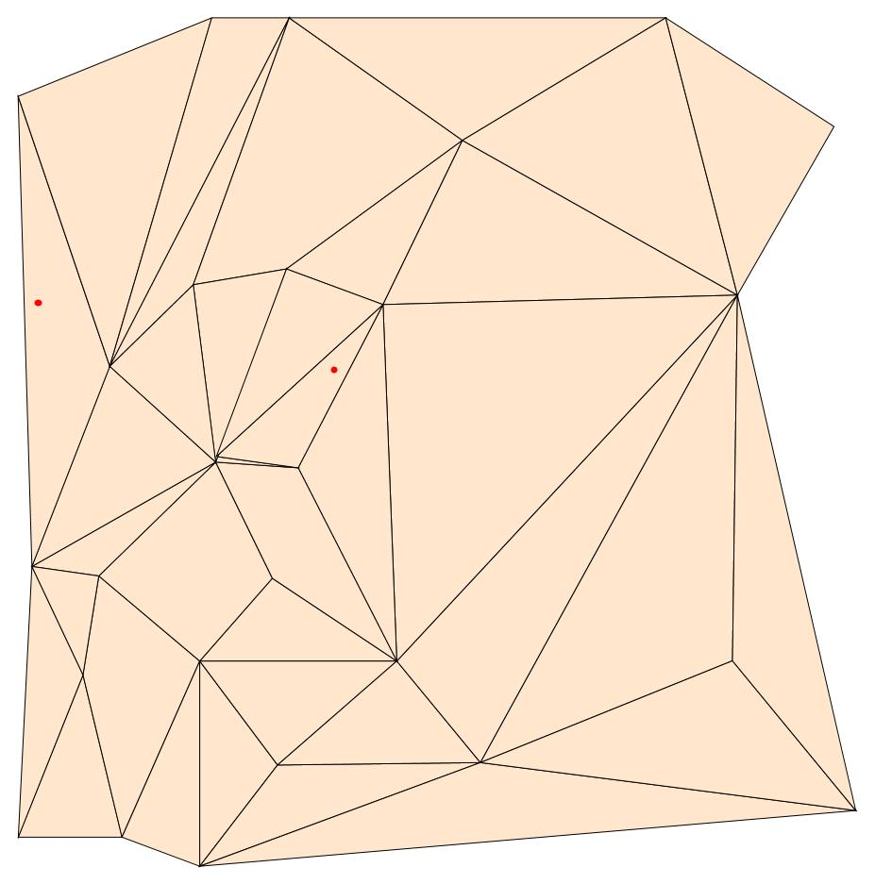
Тестовый пример 2
 | Перебор на WM, с | Перебор на C++, с | Slab Decomposition на WM, с | Slab Decomposition на C++, с
Сеть 2 | 395,649 | 0,00071 | 37,988 | 0,056
Рис. 4. Элемент сети ячеек для примера 2

Slide 6
Спасибо за внимание!

